Slide 1



Thứ năm ngày 9 tháng 12 năm 2021
Luyện từ và câu
Ôn tập về từ chỉ đặc điểm.
Ôn tập câu Ai thế nào?

Slide 2

Bài 1: Tìm các từ chỉ đặc điểm trong những câu thơ sau :
Em vẽ làng xóm
Tre xanh, lúa xanh
Sông máng lượn quanh
Một dòng xanh mát
Trời mây bát ngát
Xanh ngắt mùa thu.
Định Hải

Slide 3
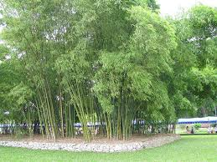

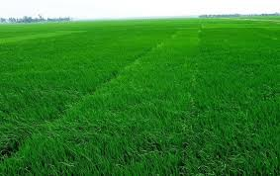


Slide 4
Bài 2: Trong những câu thơ sau, các sự vật được so sánh với nhau về những đặc điểm nào?
a) Tiếng suối trong như tiếng hát xa,
Trăng lồng cổ thụ bóng lồng hoa.
Hồ Chí Minh
b) Rồi đến chị rất thương
Rồi đến em rất thảo
Ông hiền như hạt gạo
Bà hiền như suối trong.
Trúc Thông
c) Cam Xã Đoài mọng nước
Giọt vàng như mật ong.
Phạm Tiến Duật

Slide 5
2. Trong những câu thơ sau, các sự vật được so sánh với nhau về những đặc điểm nào ?
Câu | Sự vật 1 | So sánh về đặc điểm nào ? | Sự vật 2
a.Tiếng suối trong như tiếng hát xa,
Tiếng suối
trong
tiếng hát
Trăng lồng cổ thụ bóng lồng hoa.
b. Rồi đến chị rất thương
Rồi đến em rất thảo
Ông hiền như hạt gạo
Bà hiền như suối trong
hiền
hạt gạo
Ông
Bà
hiền
suối trong
Giọt nước (cam xã Đoài)
vàng
c. Cam Xã Đoài mọng nước
Giọt vàng như mật ong
mật ong

Slide 6
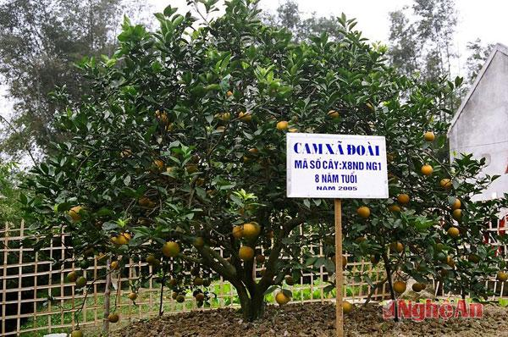
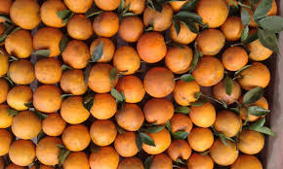

Slide 7
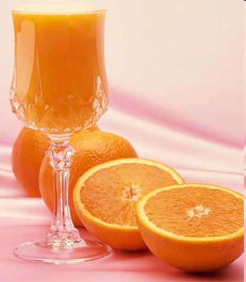
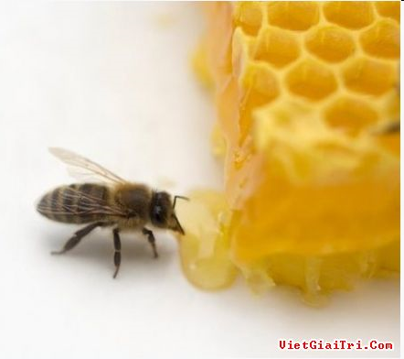
Cam Xã Đoài ( Nghi Lộc)
Mật ong

Slide 8
Bài 2;
Sự vật 1 | So sánh về đặc điểm nào? | Sự vật 2
Tiếng suối
trong
tiếng hát
a)
b)
Ông
hiền
hạt gạo
Bà
hiền
suối trong
c)
Giọt nước (cam xã Đoài)
vàng
mật ong

Slide 9
3. Tìm bộ phận của câu:
- Trả lời câu hỏi “ Ai ( con gì, cái gì) ?”
- Trả lời câu hỏi “ Thế nào ?”
a) Anh Kim Đồng rất nhanh trí và dũng cảm.
b) Những giọt sương sớm long lanh như những bóng đèn pha lê.
c) Chợ hoa trên đường Nguyễn Huệ đông nghịt người.

Slide 10
a) Anh Kim Đồng rất nhanh trí và dũng cảm.
Ai?
thế nào?

Slide 11

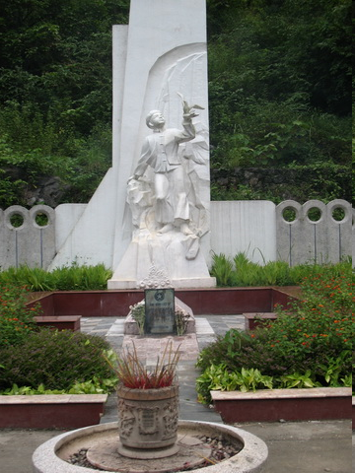
Mộ anh Kim Đồng

Slide 12
b)Những giọt sương sớm long lanh như những bóng đèn pha lê.
Cái gì?
thế nào?

Slide 13
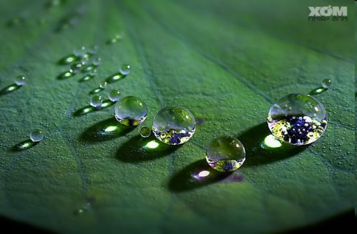
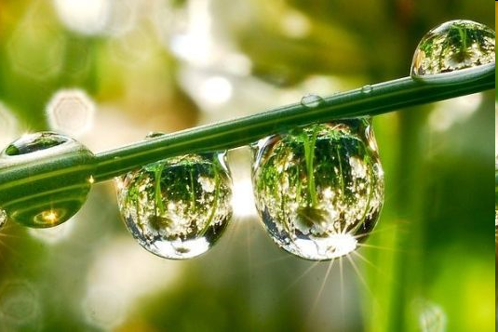
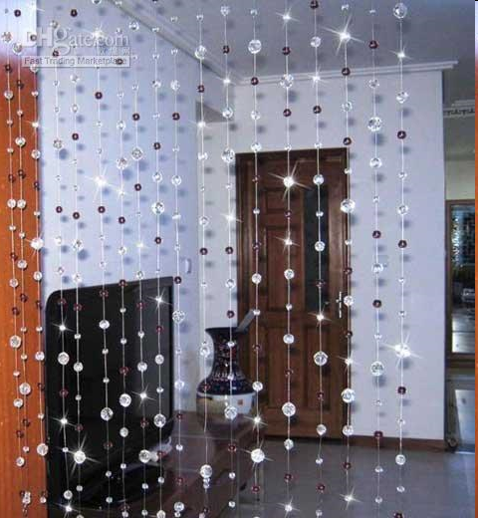
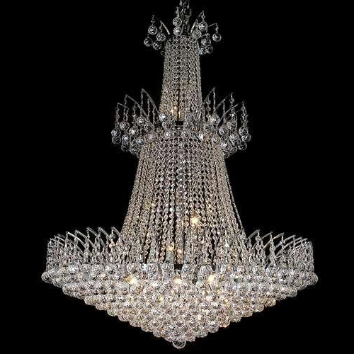

Slide 14
c) Chợ hoa trên đường Nguyễn Huệ đông nghịt người.
Cái gì ?
thế nào?

Slide 15
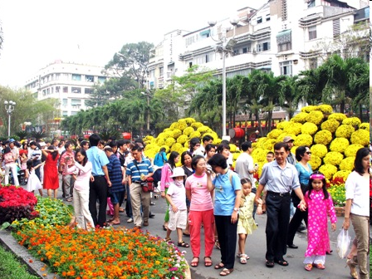
Chợ hoa trên đường Nguyễn Huệ

Slide 16
3. Tìm bộ phận của câu:
- Trả lời câu hỏi “ Ai ( con gì, cái gì) ?”
- Trả lời câu hỏi “ Thế nào ?”
a) Anh Kim Đồng rất nhanh trí và dũng cảm.
Ai?
thế nào?
b)Những giọt sương sớm long lanh như những bóng đèn pha lê.
Cái gì ?
thế nào?
c) Chợ hoa trên đường Nguyễn Huệ đông nghịt người.
Cái gì ?
thế nào?

Slide 17
c) Chợ hoa trên đường Nguyễn Huệ đông nghịt người.
Cái gì ?
thế nào?
Câu Ai thế nào: Từ chỉ sự vật + từ chỉ đặc điểm
Cách xác định từ chỉ đặc điểm: Kết hợp được với các từ rất, quá, lắm…
Ví dụ: đông=> rất đông, đông quá, đông lắm, …
nhanh trí và dũng cảm => rất nhanh trí và rất dũng cảm
nhanh trí lắm và dũng cảm quá

